Slide 1
Dobrodošli!
Kolegij: EKONOMIKA GRAĐENJA
Izv.prof.dr.sc. Ivana Šandrk Nukić
Građevinski i arhitektonski fakultet Osijek
preddiplomski stručni studij
.

Slide 2
Vaša profesorica
Ivana Šandrk Nukić
Rođena u Osijeku
Diplomirala i magistrirala na Ekonomskom fakultetu u Zagrebu
2000.-2005. Zagrebačka banka d.d. Zagreb
2005.-2011. Werkos d.o.o. Osijek
2011.-
Građevinski i arhitektonski fakultet Osijek

Slide 3
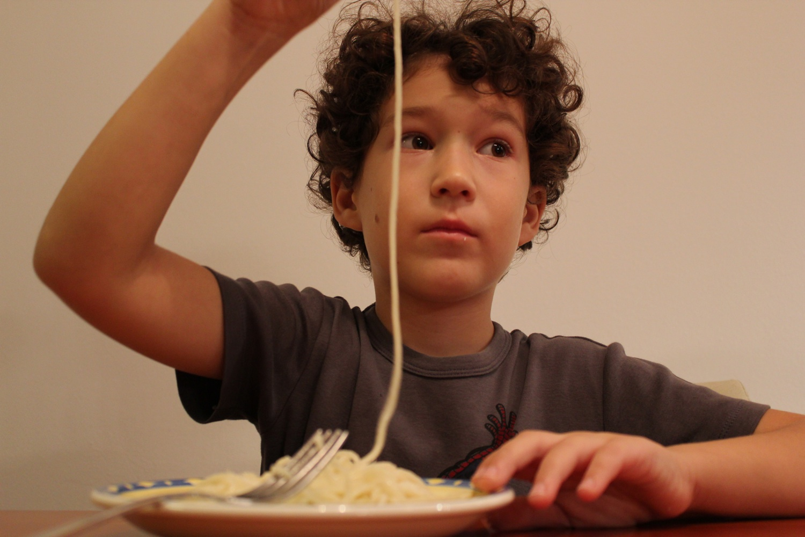
Sadašnje aktivnosti
Sveučilišni studij: Inženjerska ekonomija
Marketing
Energetski učinkovite građevine
Stručni studij: Ekonomika građenja ☺

Slide 4
Kontakt
Kabinet 27/ III
Konzultacije: četvrtkom 9-10 h
isandrknukic@gfos.hr

Slide 5
Pravila kolegija
Ekonomika građenja
Pohađajte nastavu i budite točni!
Budite odgovorni i poštujte ostale članove zajednice!
Tijekom nastave predstavljamo zajednicu.
Da bismo zajednički ostvarili zadane ciljeve, moramo imati pravila.
Pravila nam olakšavaju zajedničko funkcioniranje.
Pripremajte se, budite organizirani i slijedite upute!

Slide 6
Važne informacije
Obveze studenata za potpis u indeks:
napravljen i prezentiran seminarski rad
prisutnost na nastavi (-25%)
Konačna ocjena proizlazi iz uspjeha na kolokvijima i seminarskog rada:
Dva kolokvija, svaki do max 15 bodova
Seminarski rad do max 10 bodova
Prisutnost na nastavi do max 5 bodova
Ocjene:
dovoljan (2)................................ 50% - 62%
dobar (3).................................... 63% - 77%
vrlo dobar (4)............................. 78% - 87%
izvrstan (5)................................. 88% - 100%

Slide 7
Literatura za polaganje kolokvija i ispita
Prezentacije s predavanja na web stranici kolegija:
Šifra: EK21
Dodatno:
www.zakon.hr
Medanić, B.: Management u građevinarstvu, Građevinski fakultet, Osijek, Zagreb, Split i Rijeka, 1997.

Slide 8
Datumi kolokvija
25.11.2021.
20.1.2022.

Slide 9
Ciljevi predavanja na kolegiju Ekonomika građenja
proučiti i usvojiti pojmove i tehnike za:
Upravljanje svakodnevnim poslovanjem u građevinarstvu
Donošenje dugoročnih investicijskih odluka

Slide 10
Građevinska poduzeća dio su tržišta kao i svaka druga organizacija
Privatne
Profitne
Neprofitne
javne
mješovite

Slide 11
Najvažnije teme iz kolegija Ekonomika građenja
OSNOVNI EKONOMSKI POJMOVI I ZAKONSKI OKVIR
FINANCIJE I RAČUNOVODSTVO
MARKETING
MENADŽMENT
…

Slide 12
Ciljevi vježbi iz kolegija
Ekonomika građenja
Maksimalno uključiti studente – istraživački rad i interaktivna nastava
1
Obraditi važne teme putem individualnih seminarskih radova
2
Notes:
Nadam se da ćete naći puno zajedničkog među ovim ciljevima i upravo iznesenim vašim ciljevima!

Slide 13
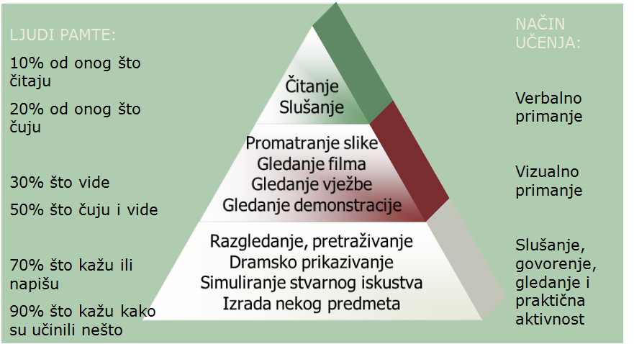

Slide 14
Inženjeri građevinarstva mogu i moraju biti uspješni poslovni ljudi !
Kad je nastava zanimljiva niti ocjenjivanje nije stresno:

Slide 15
Želim vam uspješnu akademsku godinu!

